Slide 1
Kalėdos VŽG

Slide 2
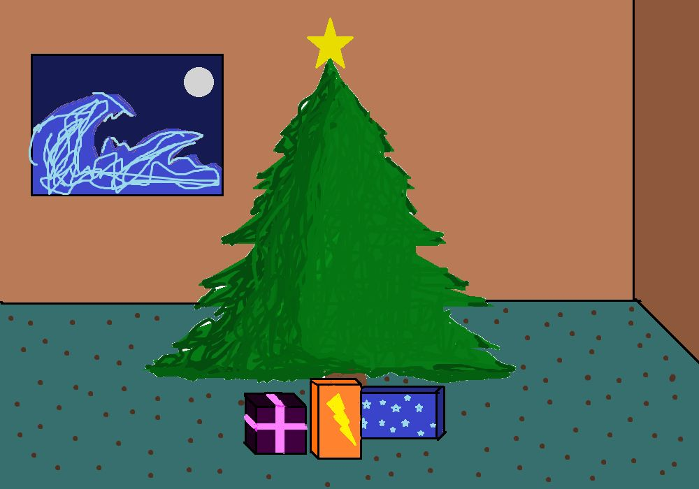
Agnė Karčiauskaitė 2e

Slide 3
Regina Arelytė, 1f kl.

Slide 4
Emilija Zlatkutė, 2a kl.

Slide 5
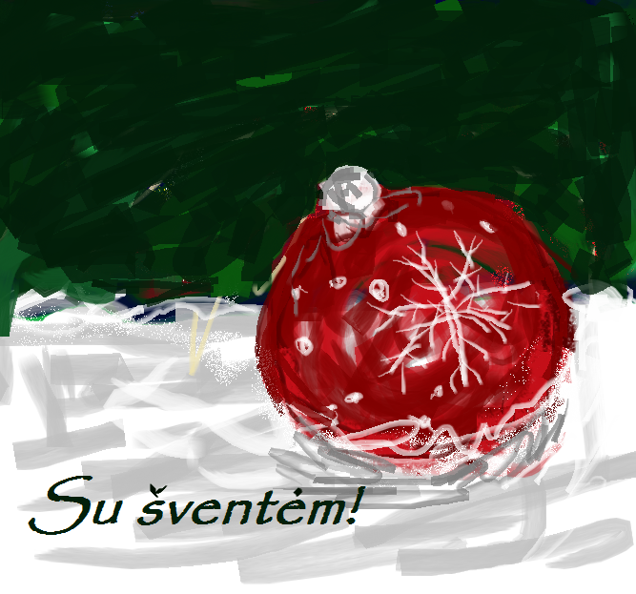
Agnė Mikonytė 1c

Slide 6
Agnė Usavičiūtė, 1F

Slide 7
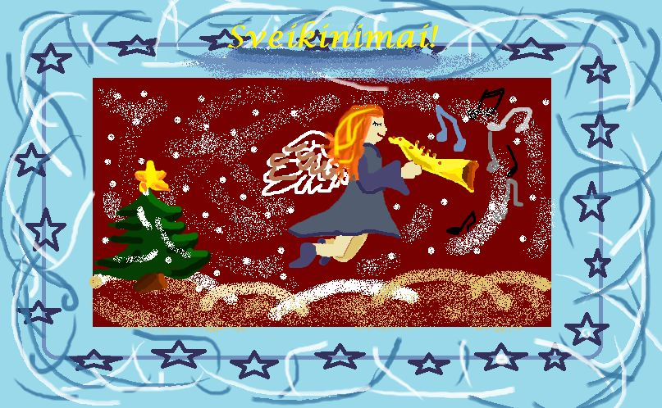
Aistė Gaidilionytė 1e

Slide 8
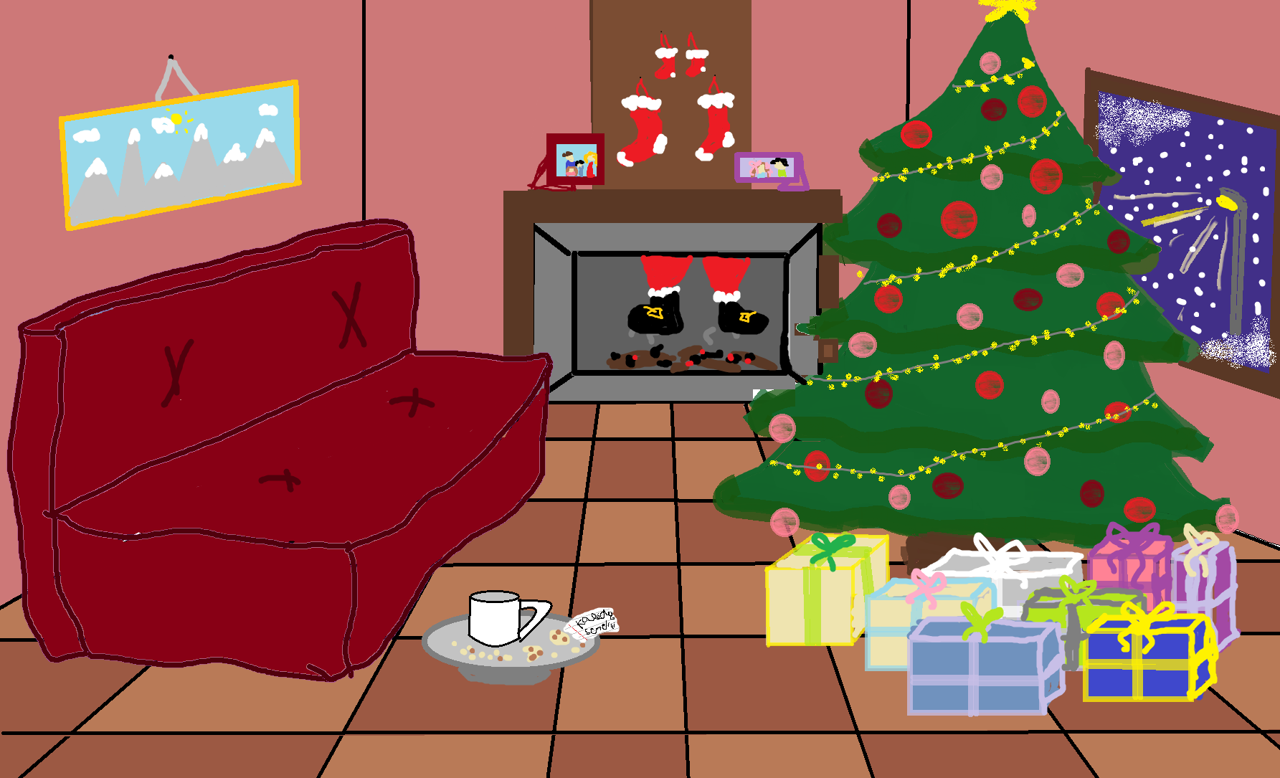
Aistėja Bukauskaitė 2d

Slide 9
Akvilė Bakaitė 2c

Slide 10
Audinga Šilėnaitė 1f

Slide 11
Bazilė Gancevičiūtė 1d

Slide 12
Danielius Kalasauskas 1D

Slide 13
Darija Jankauskaitė 1d

Slide 14
Darius Andzevičius 2e

Slide 15
Emilija Dimšaitė 1c

Slide 16
Emilija Kavalnytė 1c

Slide 17
Emilija Zuzevičiūtė 2e

Slide 18
Eva Daškevič 2c

Slide 19
Felicija Dudoit 2d

Slide 20
Gabija Račaitė 1g

Slide 21
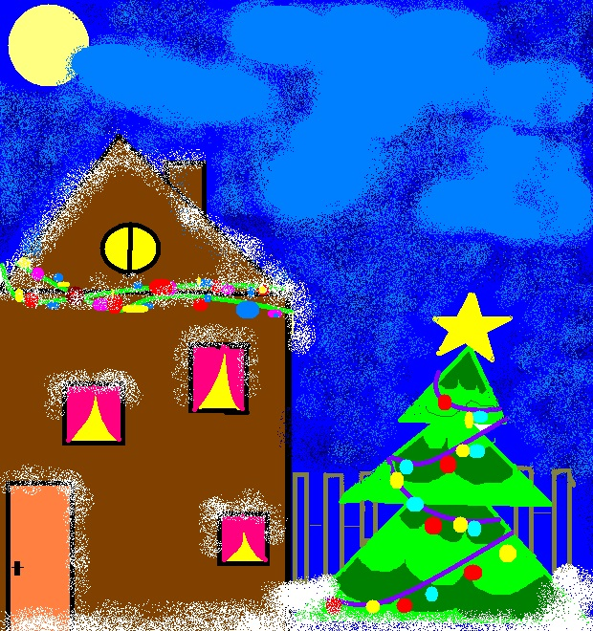
Gabija Kaminskaitė 1e

Slide 22
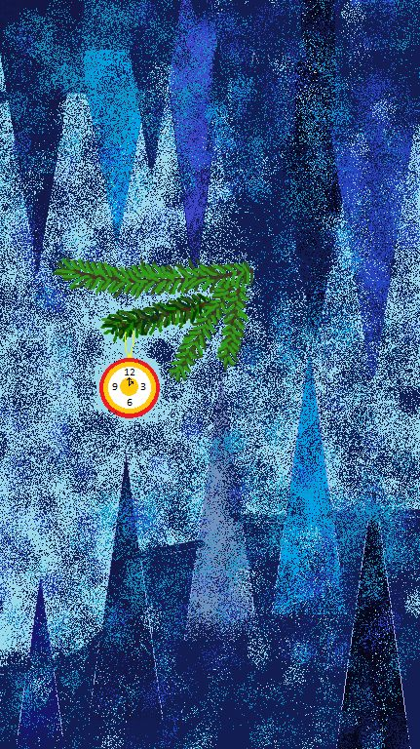
Gabrielė Bernotaitė 2a

Slide 23
Giedrė Voverytė 2e

Slide 24
Giedrė Voverytė 2e

Slide 25
Giedrė Voverytė 2e

Slide 26
Gytis Jašinskas 2a

Slide 27
Goda Grigaliūnaitė 1e

Slide 28
Ieva Gerliakaitė 2d

Slide 29
Ieva Grigalytė 2f

Slide 30
Ieva Mačerinskaitė, 2c

Slide 31
Ignas Žiupka 3c

Slide 32
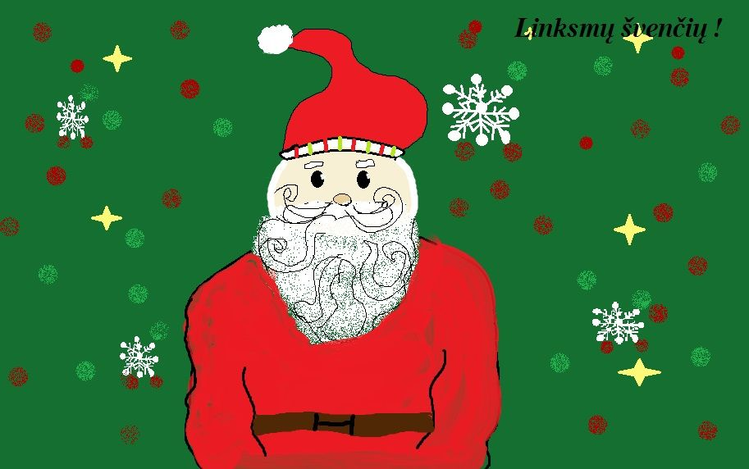
Ilona Balionis 2f

Slide 33
Justas Jasevičius 4B1

Slide 34
Justas Masiulis 1c

Slide 35
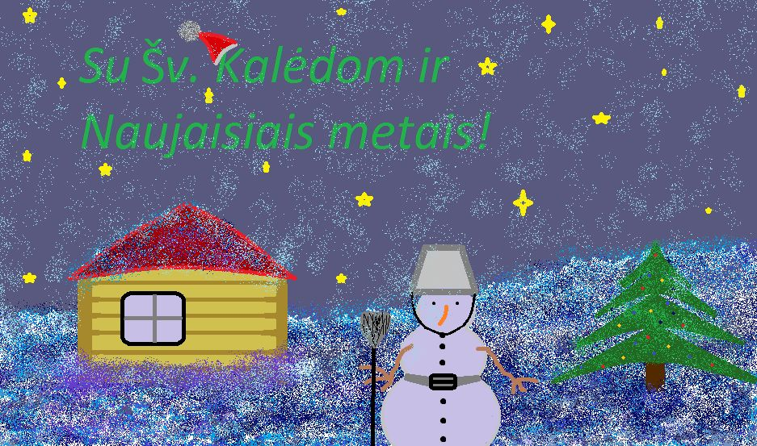
Justas Miškinis 1d

Slide 36
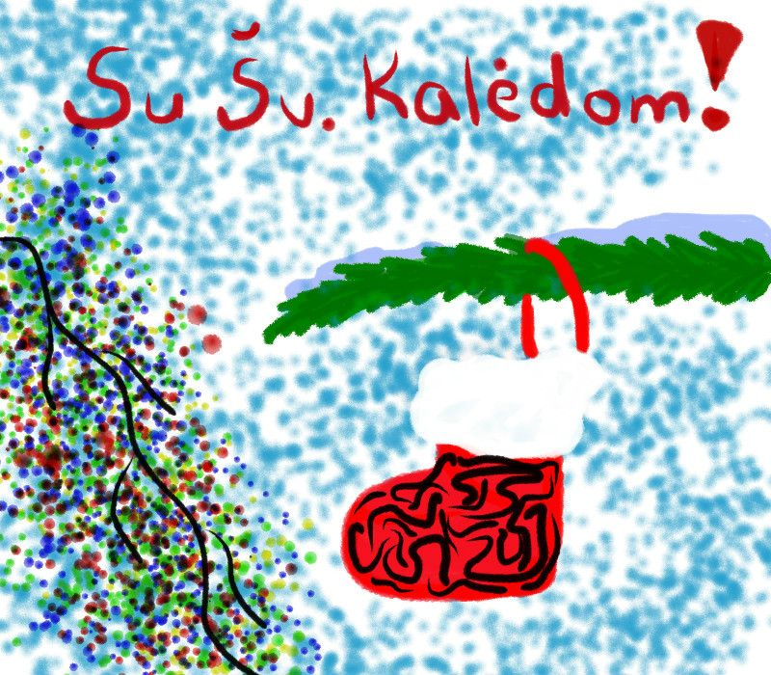
Justė Mileriūtė 2c

Slide 37
Karolina Dirmaitė, 2F

Slide 38
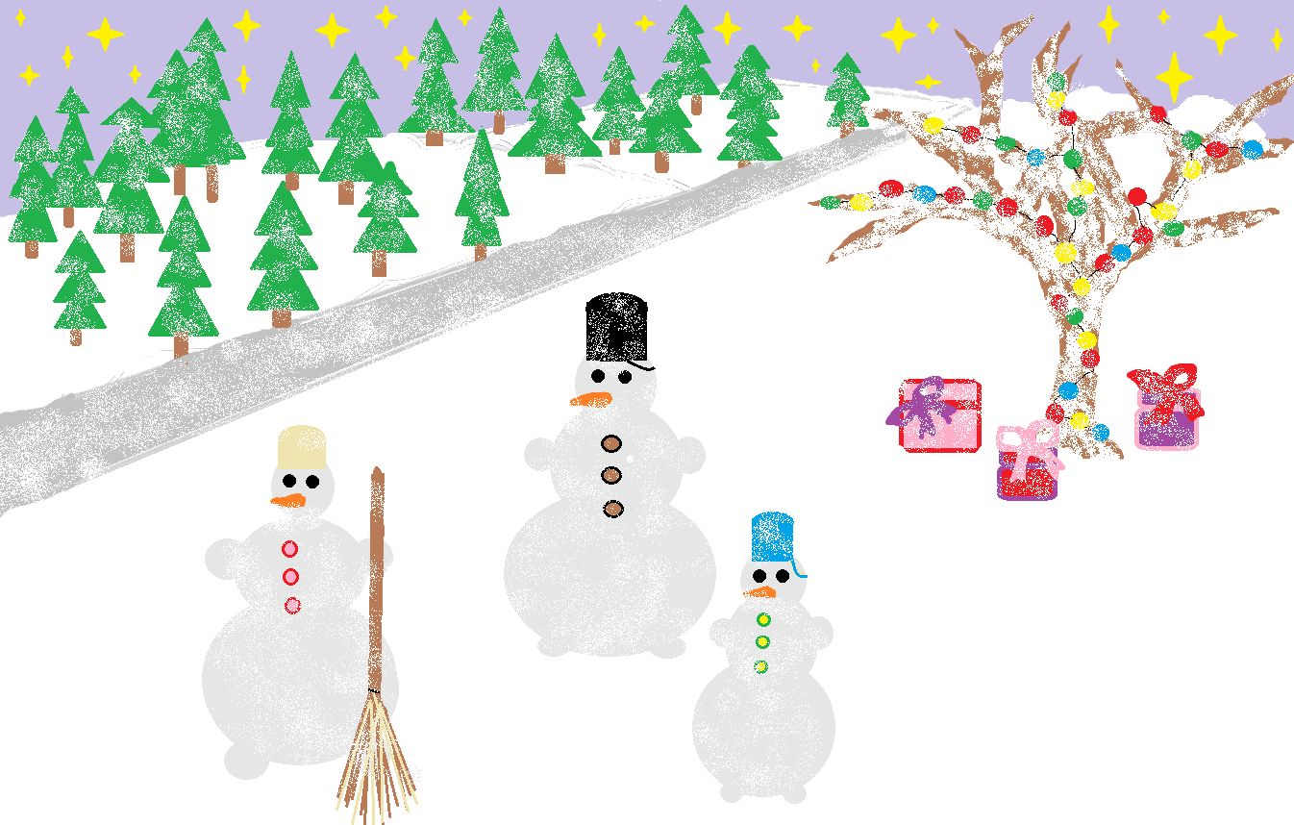
Luiza Jarmalaitė 2f

Slide 39
Margarita Kriščiūnaitė 2e

Slide 40
Margarita Mūžaitė 1c

Slide 41
Meda Vaitkevičiūtė 1f

Slide 42
Milda Kukytė 2E

Slide 43
Monika Barauskaitė 2a

Slide 44
Patricija Budaitė 2f

Slide 45
Paula Mikšytė 1e

Slide 46
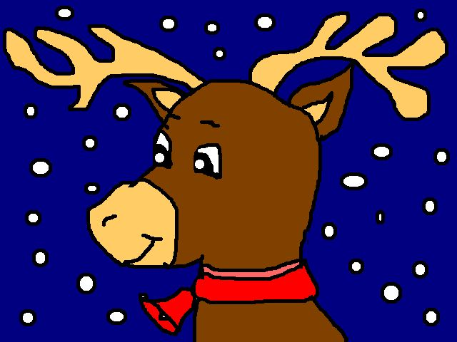
Paulina Kulytė 2a

Slide 47
Pijus Jurčiukonis 2f

Slide 48
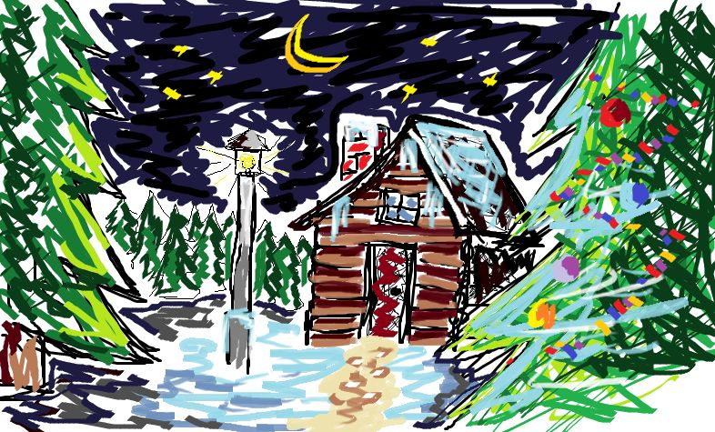
Raigardas Sinkevičius 2e

Slide 49
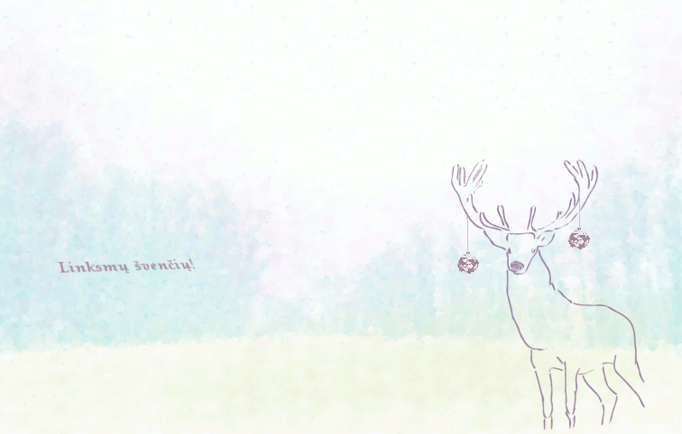
Rūta Balžėkaitė 4f

Slide 50
Simas Kisielius 2f

Slide 51
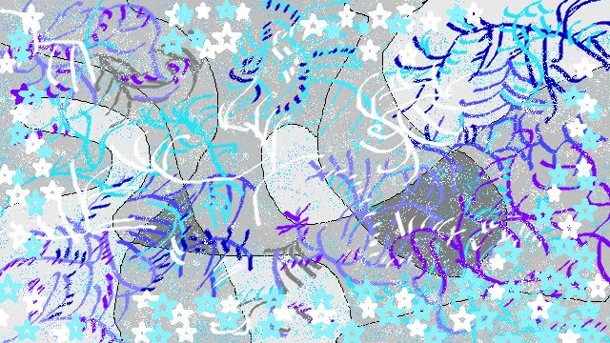
Ugnė Černiauskaitė 2f

Slide 52
Ūla Samuolytė 1f

Slide 53
Vaiva Vaitkevičiūtė 2c

Slide 54
Valdas Staškevičius 4A3

Slide 55
Vasarė Liutkevičiūtė 1d

Slide 56
Vėja Katiliūtė 1D

Slide 57
Žyginta Kazlauskaitė 1c

